Slide 1

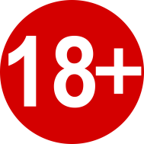


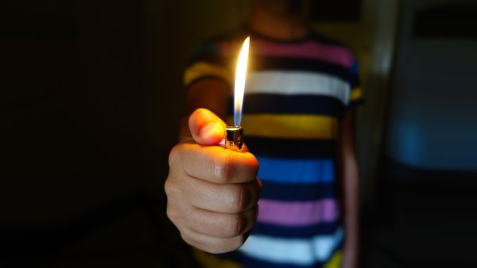


«Современные аспекты профилактики потребления несовершеннолетними никотино-
и спиртосодержащей продукции, ПАВ в цифровом мире»
Заведующий детским отделением БУЗ ВО «ВО ПНД №1», врач психиатр высшей категории, руководитель АНО «Центр информационной безопасности в сети Интернет «Защита»»
Юрий Афанасьев

Slide 2


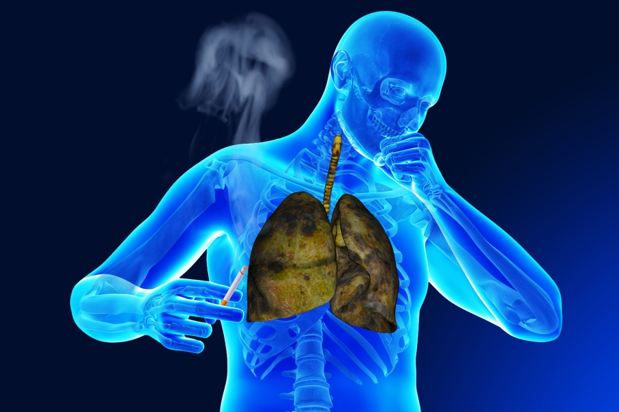
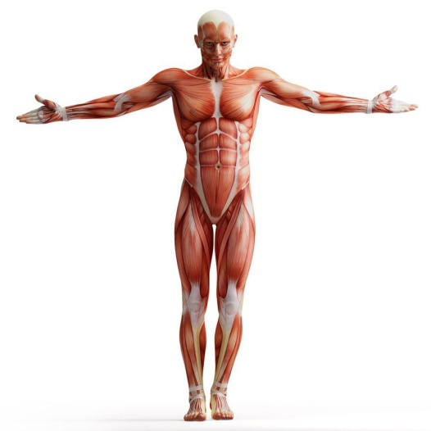

Формирование зависимости

Slide 3

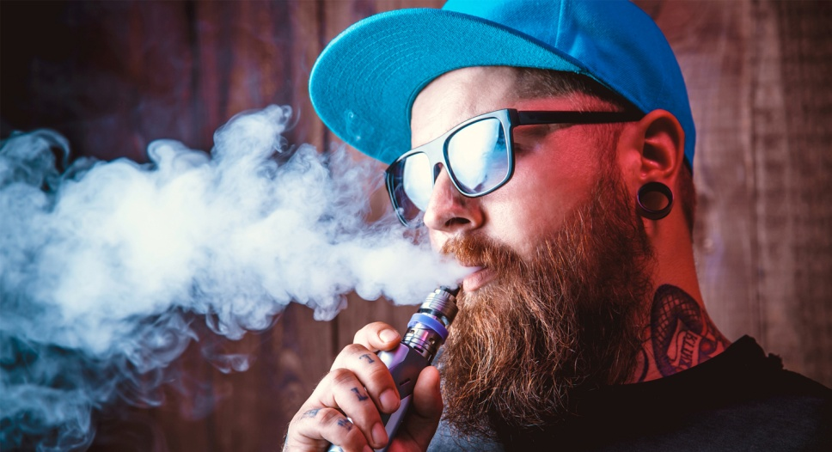
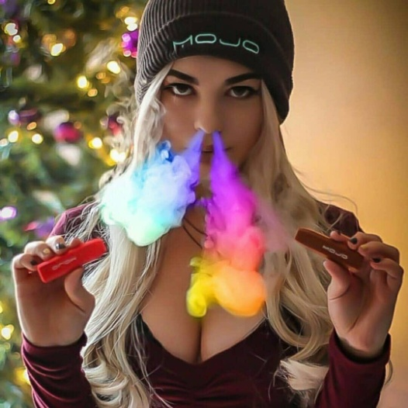
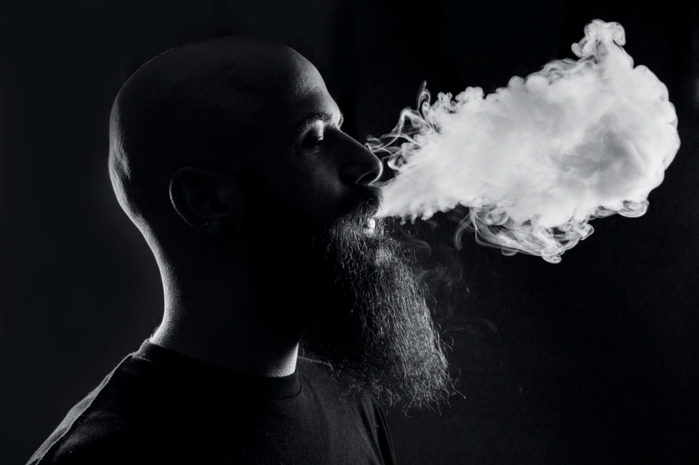
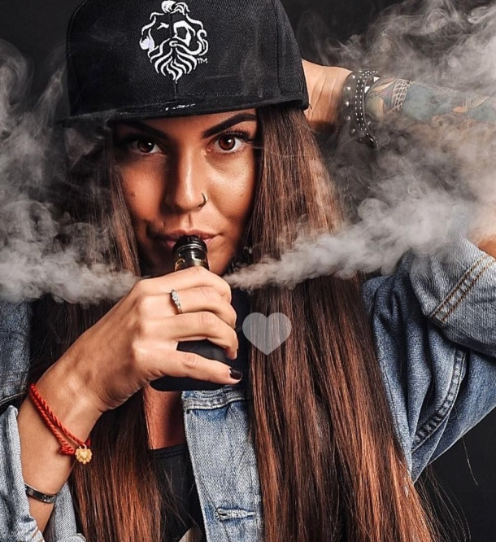
Формирование субкультуры (зависимости)

Slide 4
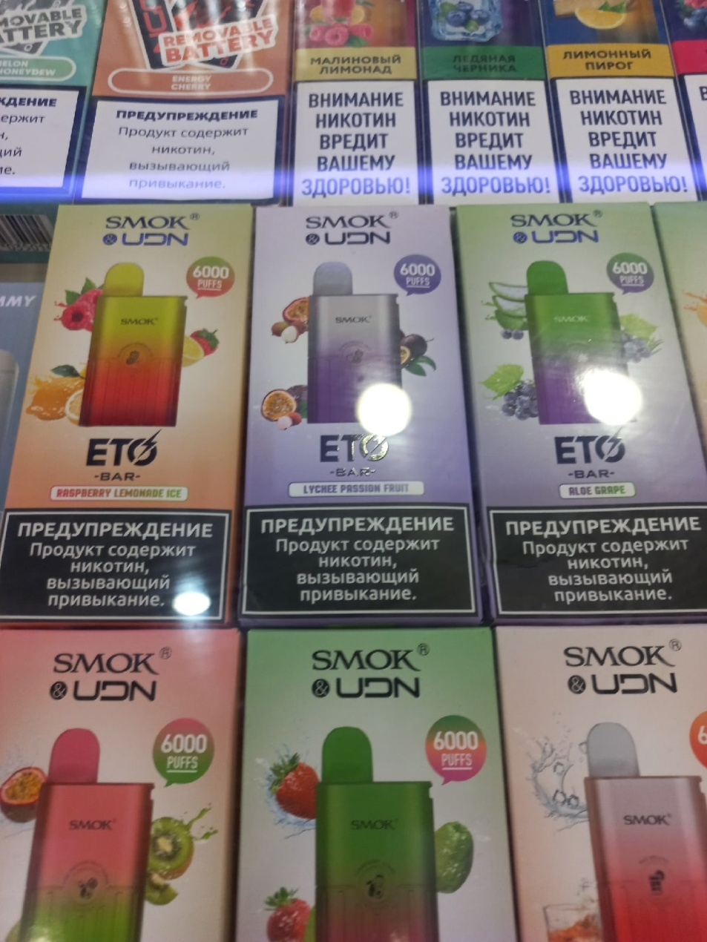
Ароматические добавки
- усиливают приобщение к ЭСДН
-чаще употребляются детьми
нежели взрослыми, среди ранее
некурящих
-обладают канцерогенными
свойствами
-играют важную роль в
формировании психической
составляющей зависимости
«ритуалы курения»
-подростки которые до этого не
курили, но экспериментировали с
ЭСДН, будут экспериментировать с
курением в 2 раза чаще

Slide 5
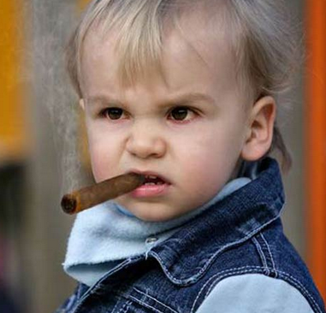
Психология входа
Нарушение страха «первого вдоха»
Имитация акта курения
Принадлежность к субкультуре
Эксперименты (самозамесы)

Slide 6



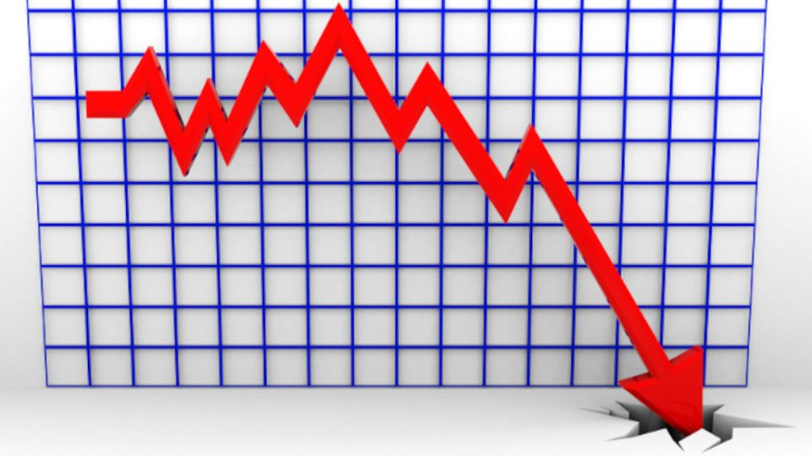
Современное поколение – бережно относится к здоровью

Slide 7
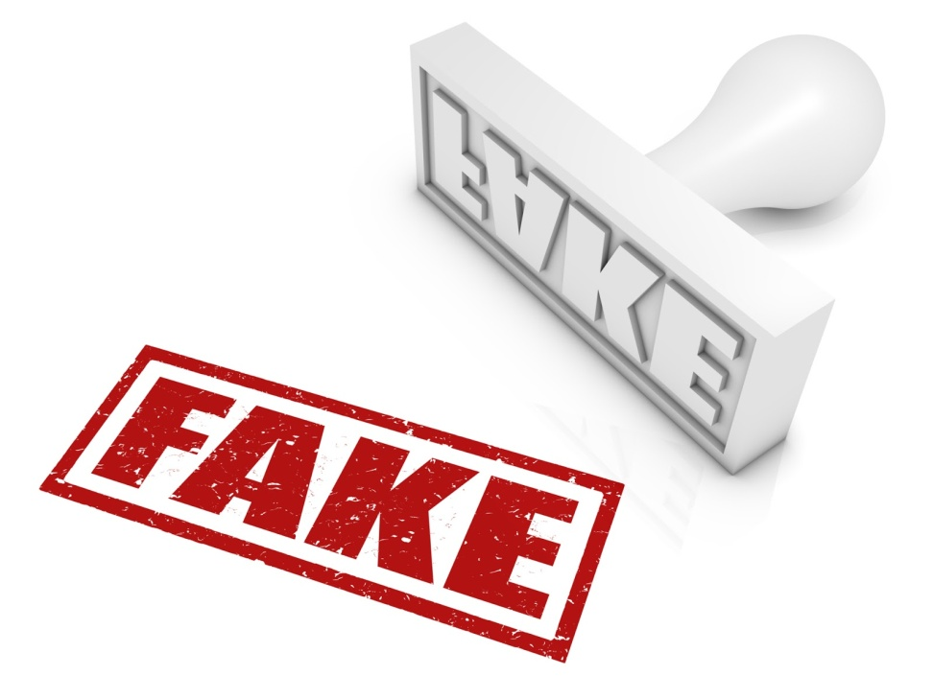
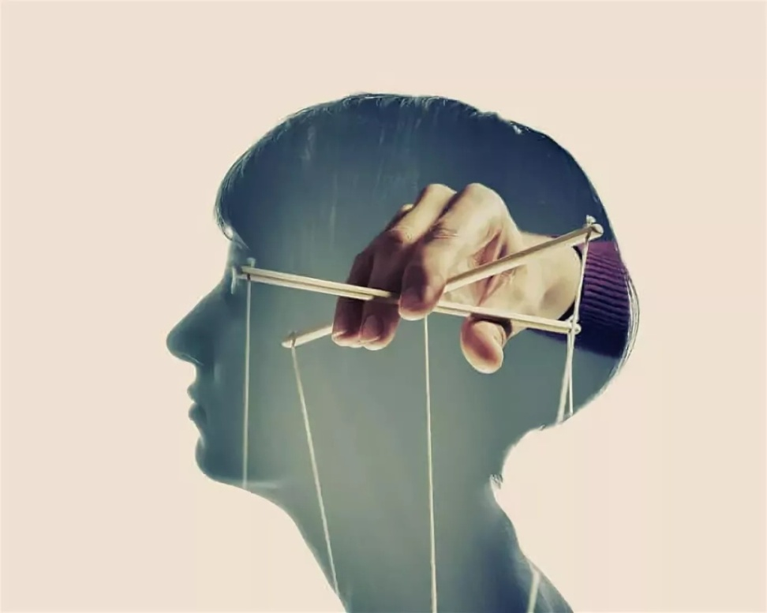
Фейки и манипуляции в интернет пространстве
Фейк (англ. fake — подделка, фальшивка, обман, мошенничество) — что-либо ложное, недостоверное, сфальсифицированное, выдаваемое за действительное, реальное, достоверное с целью ввести в заблуждение.
Манипуляция – побуждение другого человека к переживанию определенных состояний, изменения отношения к чему либо, принятий решения и выполнения действий, необходимых для достижения своих собственных целей.

Slide 8
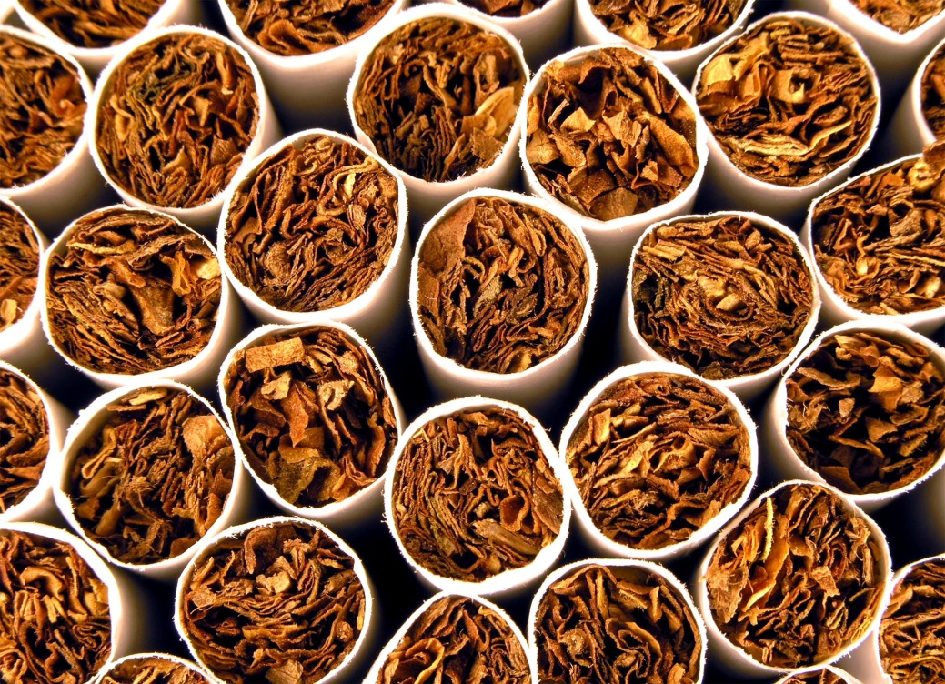
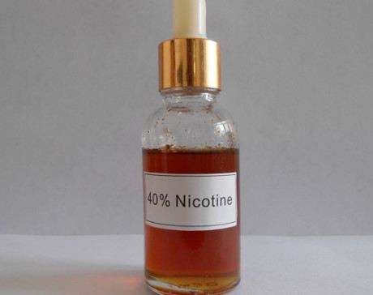
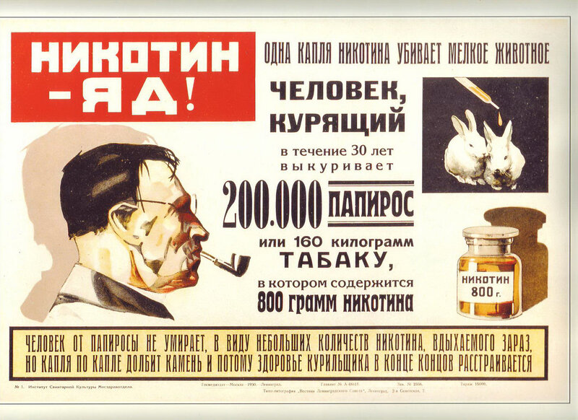
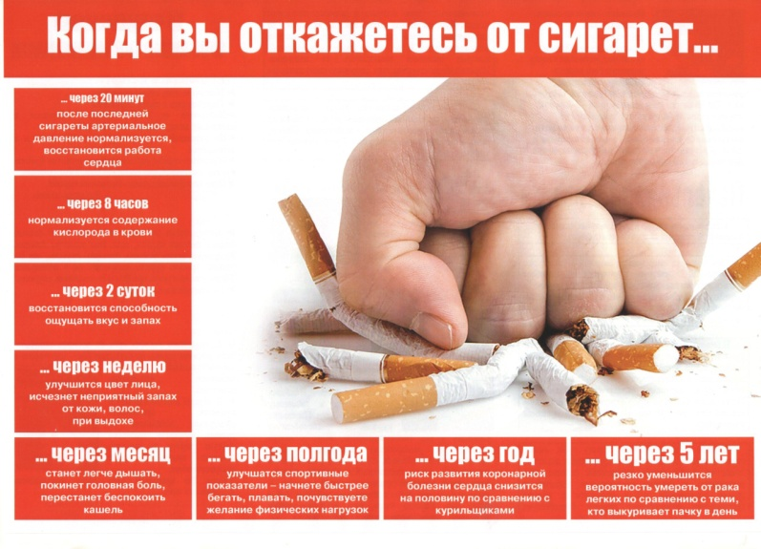
Манипуляция№1
Табак или никотин?

Slide 9
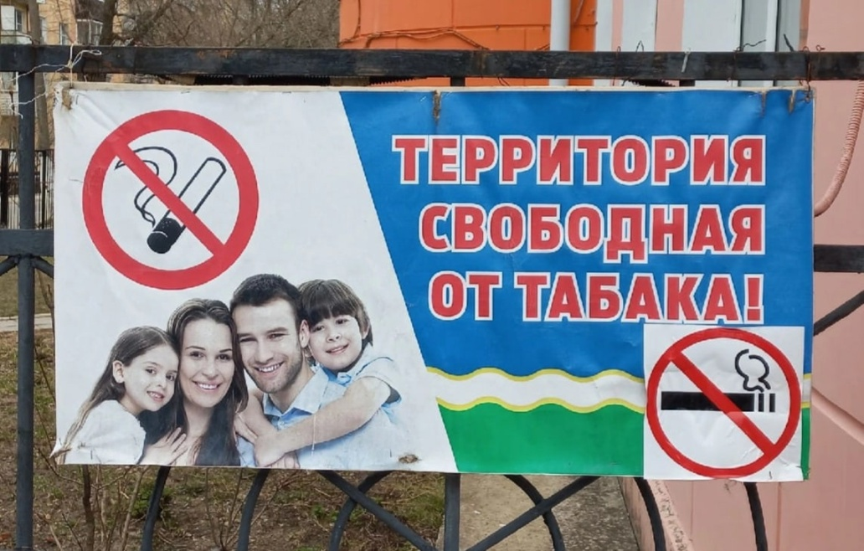
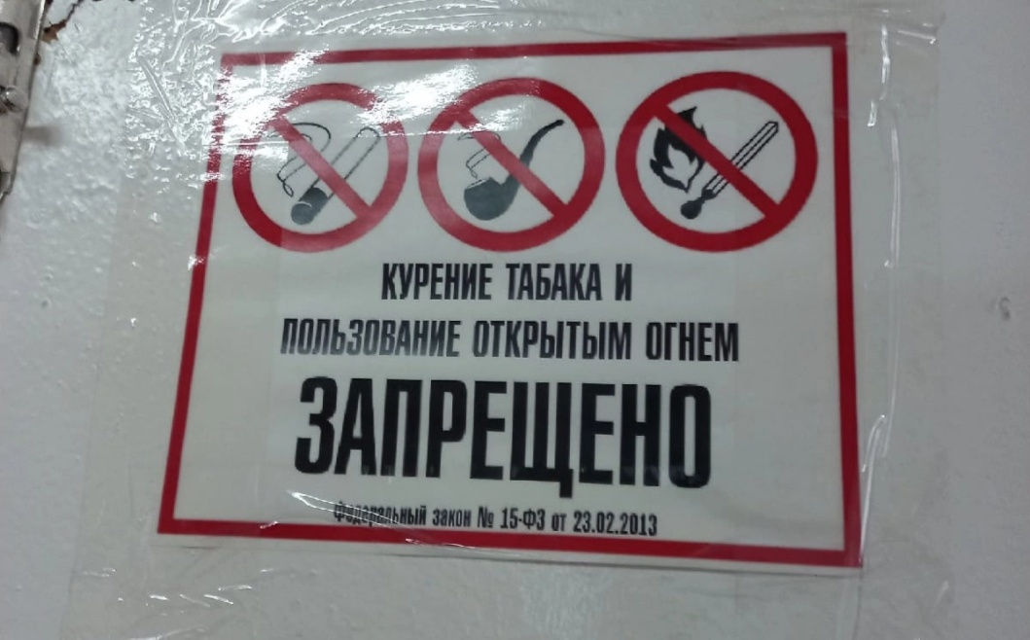
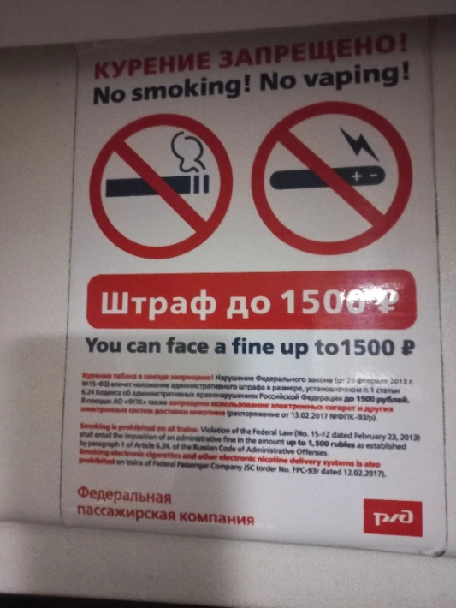
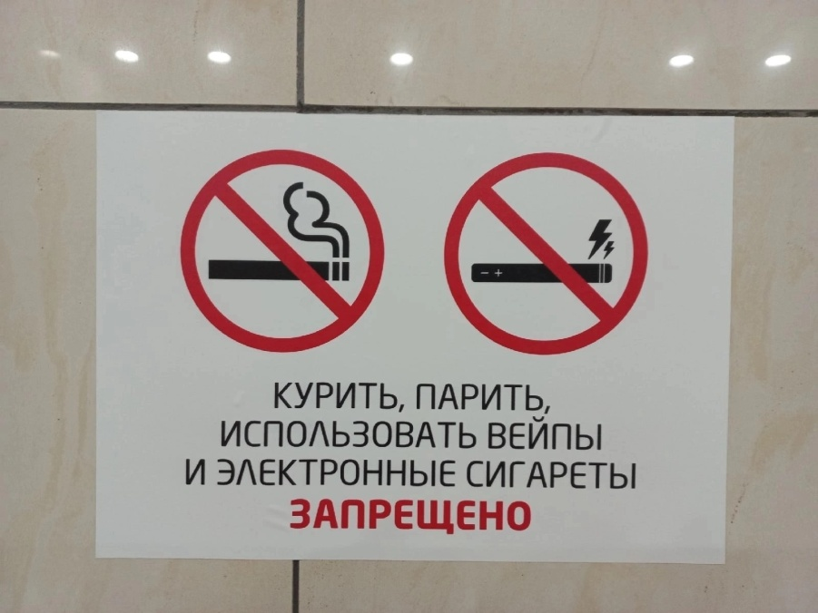
Правильный посыл

Slide 10
Федеральный закон "Об охране здоровья граждан от воздействия окружающего табачного дыма и последствий потребления табака" от 23.02.2013 N 15-ФЗ
Статья 2. Основные понятия, используемые в настоящем Федеральном законе
1. Для целей настоящего Федерального закона используются следующие основные понятия:
курение табака - использование табачных изделий в целях вдыхания дыма, возникающего
от их тления;
потребление табака - курение табака, сосание, жевание, нюхание табачных изделий;
табачные изделия - продукты, полностью или частично изготовленные из табачного листа в
качестве сырьевого материала, приготовленного таким образом, чтобы использовать для
курения, сосания, жевания или нюханья;
Статья 20. Запрет продажи табачной продукции несовершеннолетним и
несовершеннолетними, потребления табака несовершеннолетними, а также вовлечения
детей в процесс потребления табака.
Запрещаются продажа табачной продукции несовершеннолетним и несовершеннолетними,
вовлечение детей в процесс потребления табака путем покупки для них либо передачи им
табачных изделий или табачной продукции, предложения, требования употребить табачные
изделия или табачную продукцию любым способом.
Не допускается потребление табака несовершеннолетними.

Slide 11
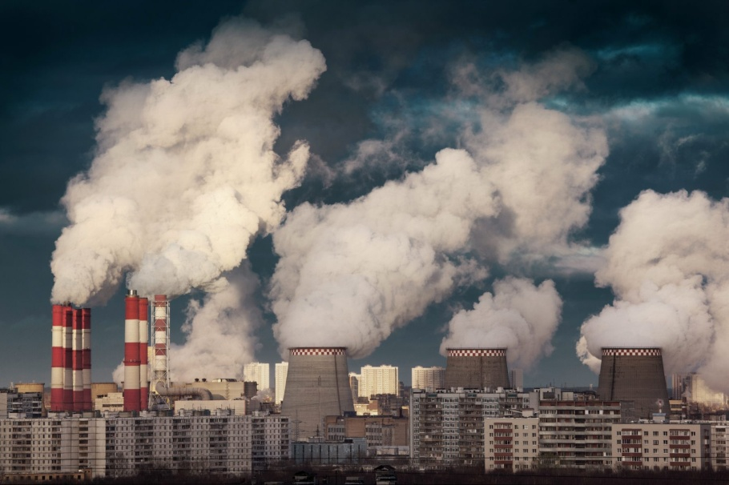

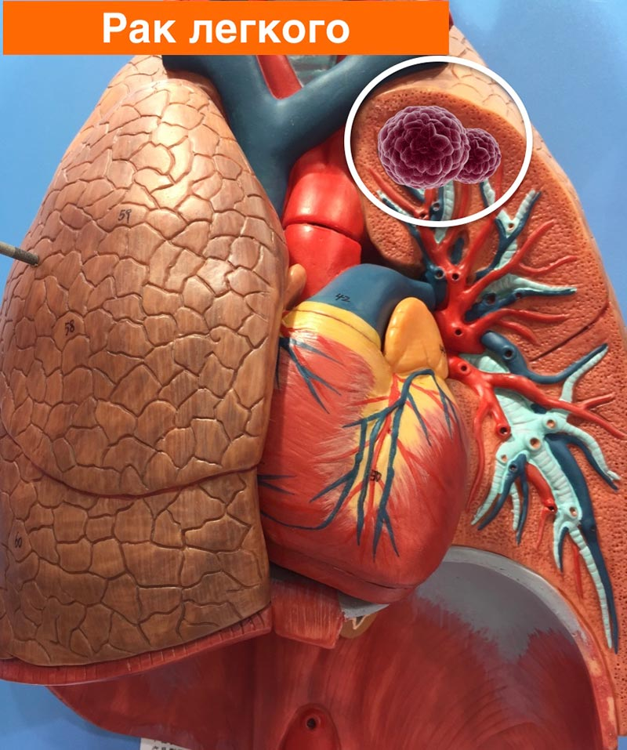
Такое возможно?

Slide 12
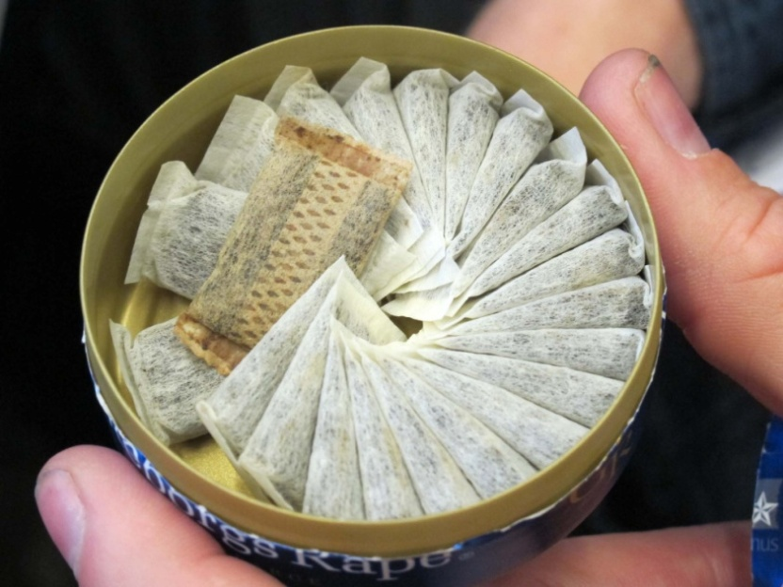
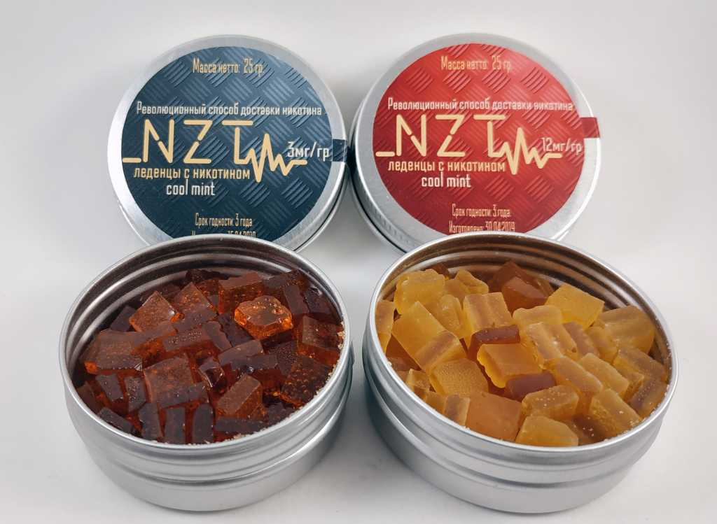
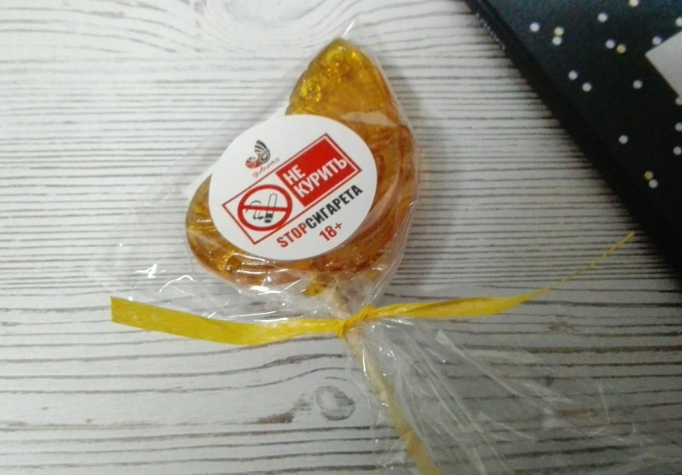
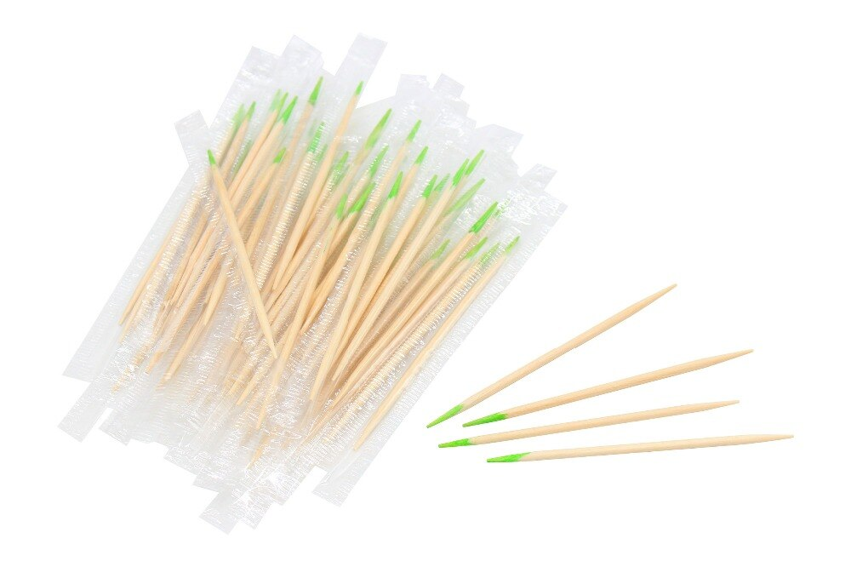
Бестабачная никотинсодержащая смесь или пак, пэк, жвачка, варенье, зубочистки, конфеты (снюсы)

Slide 13
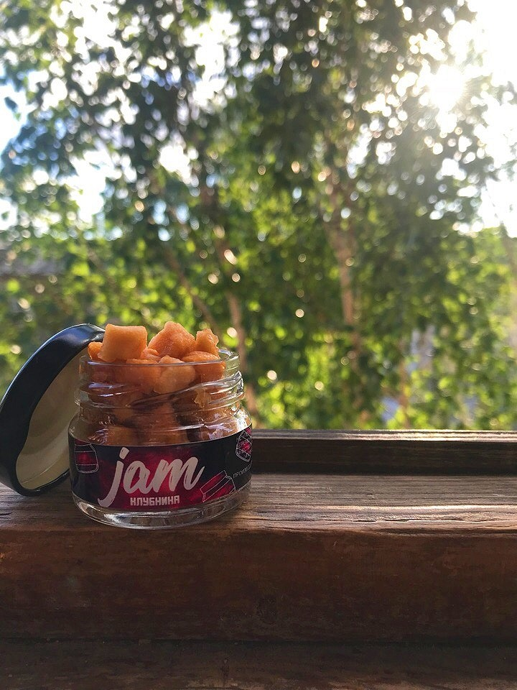
Учат в интернете
Чем Jam Snus лучше обычного снюса ?
Jam абсолютно легален , в то время когда обычный снюс запрещен в РФ.
Из-за отсутствия табака и применения яблок Jam на 98% безопаснее табачных изделий .
В нем содержится 49мг никотина, что позволяет ощутить сильный эффект.
В Jam полностью отсутствует неприятный запах и вкус. С ним вы поймете , что снюс может быть вкусным.
Доступная цена — 250р за баночку.
Компактная и красивая упаковка , которая легко помещается в карман.
Большой выбор вкусов !
На данный момент жевательный табак запрещен на территории РФ, так как он наносит большой вред организму. По этому мы создали инновационный продукт «Jam snus», который снизит вред вашему организму на 98% и даст ощутить сильный «никотиновый эффект» как от снюса Siberia Red.
Наш продукт не содержит табака, вместо него в состав входит очищенный на 98% никотин.

Slide 14
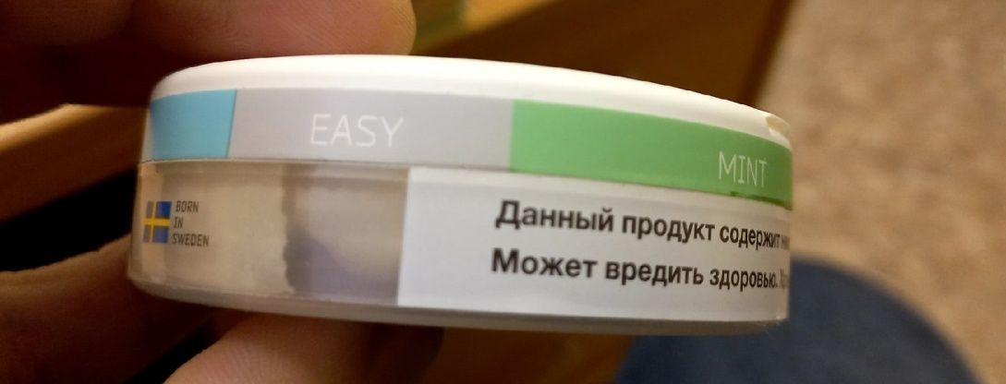
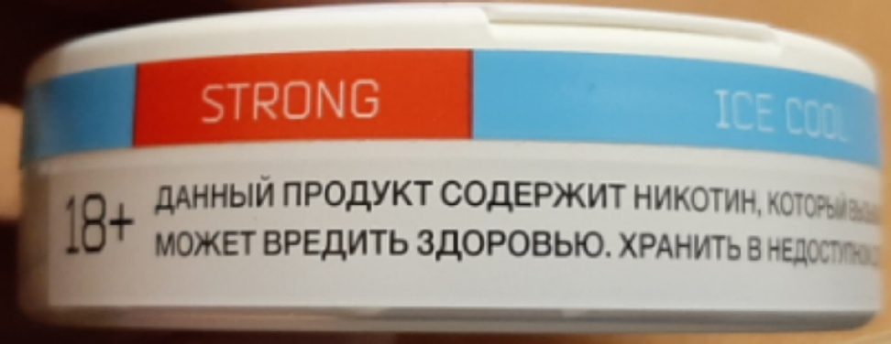
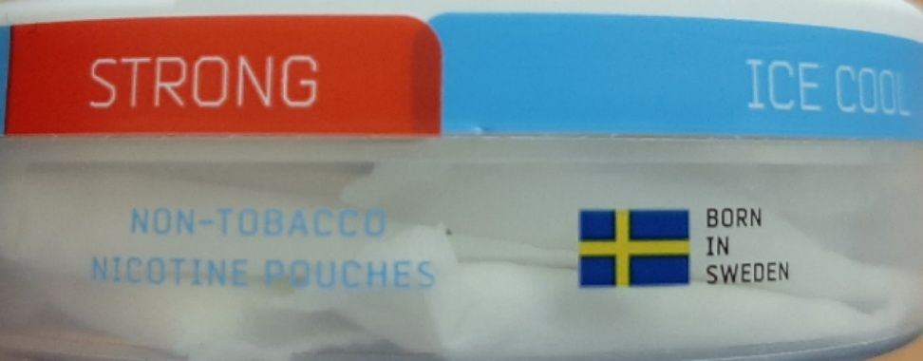
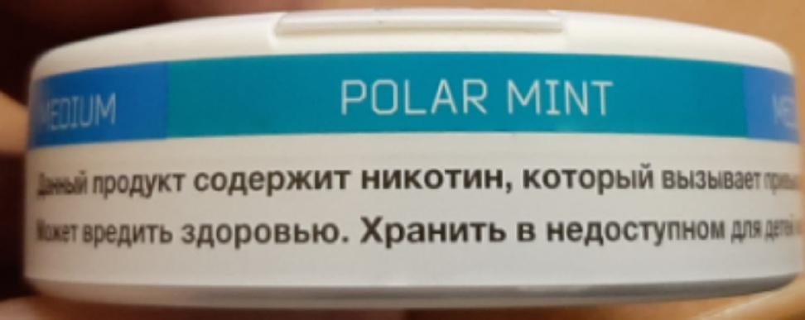
Маркетинговые ходы

Slide 15
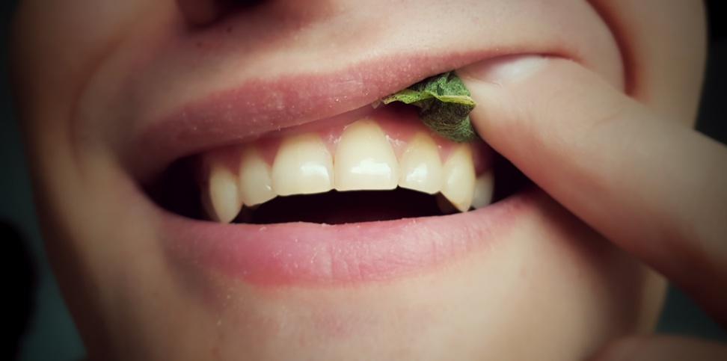
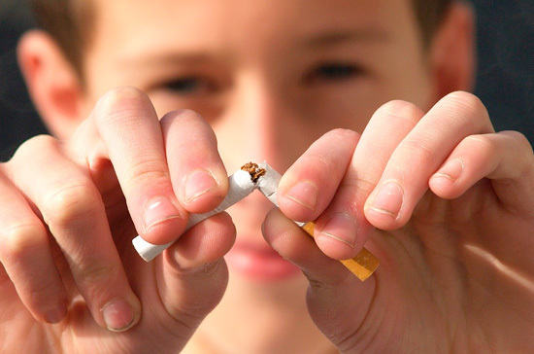
Манипуляция№2
Есть безопасные способы потребления никотина
Курение (испарение-парение)
Рассасывание (снюс)
Жевание
Нюханье (снаф)
При любом способе употребления никотина он попадает внутрь организма и оказывает негативное влияние на жизнедеятельность

Slide 16
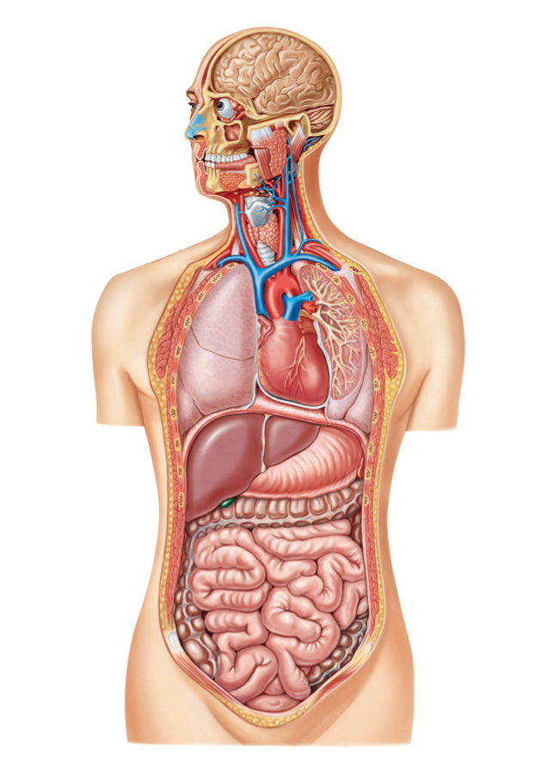
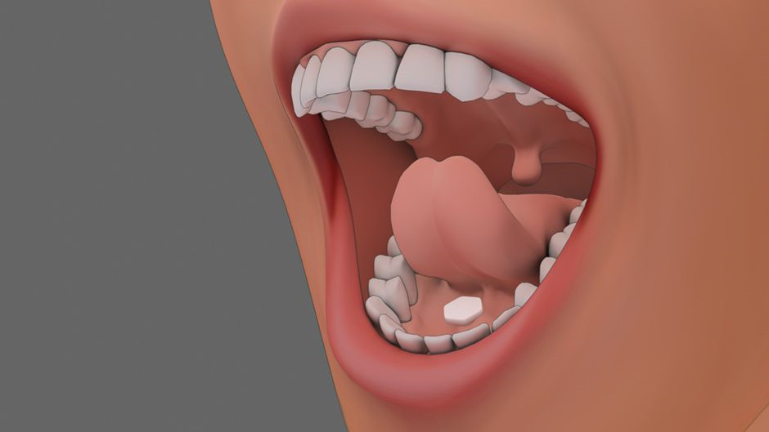
Никотинсодержащие смеси очень опасны!
-никотин попадает сразу в головной мозг минуя
защитные барьеры легких, крови, печени
-большие дозировки (известны смертельные
исходы)
-нарушение технологии производства
-содержали соли тяжелых металлов (свинец,
ртуть, кадмий, никель). Их особенность, что
они остаются в организме на всю жизнь

Slide 17
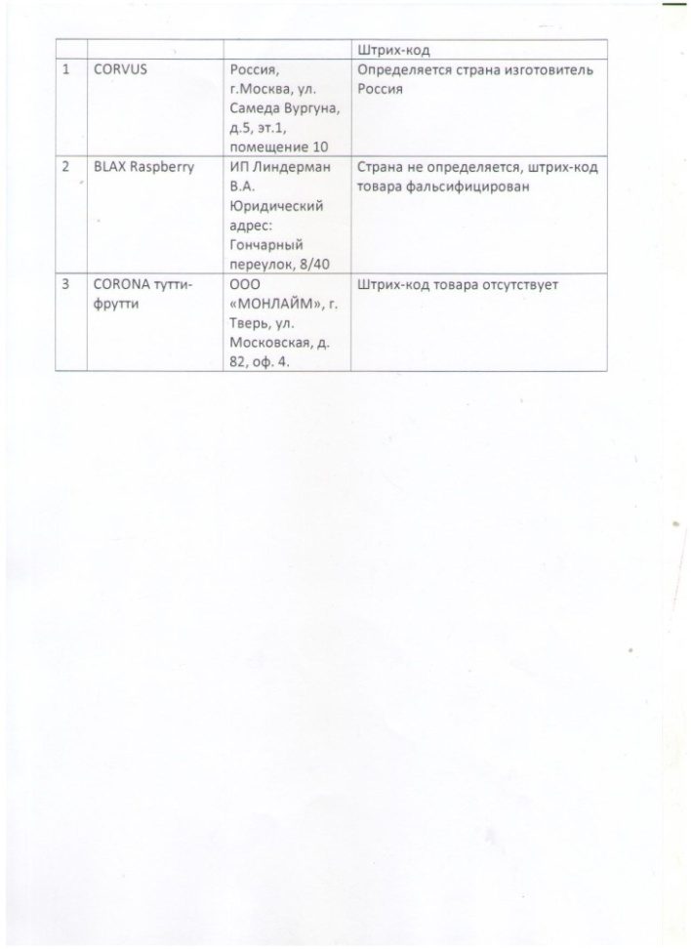
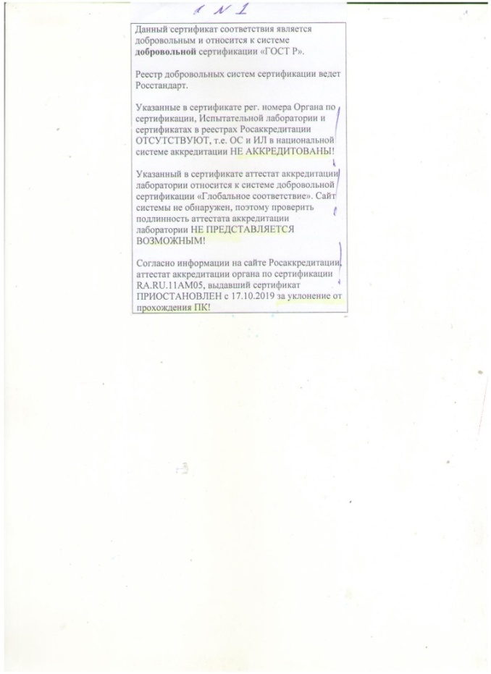
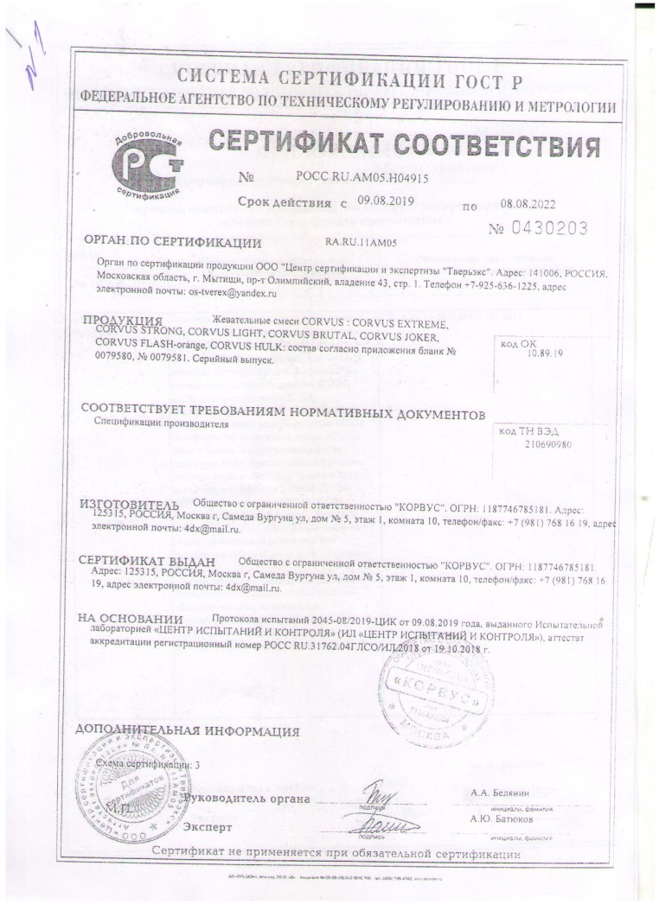
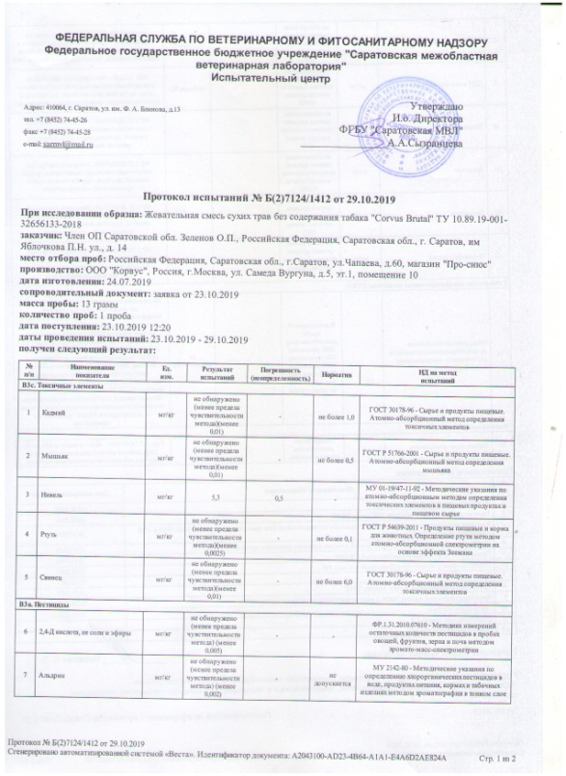
2019 год. Жевательный табак, снюс, безтабачный снюс.
Результаты исследований предоставлены ФГБУ «Саратовская МВЛ»

Slide 18
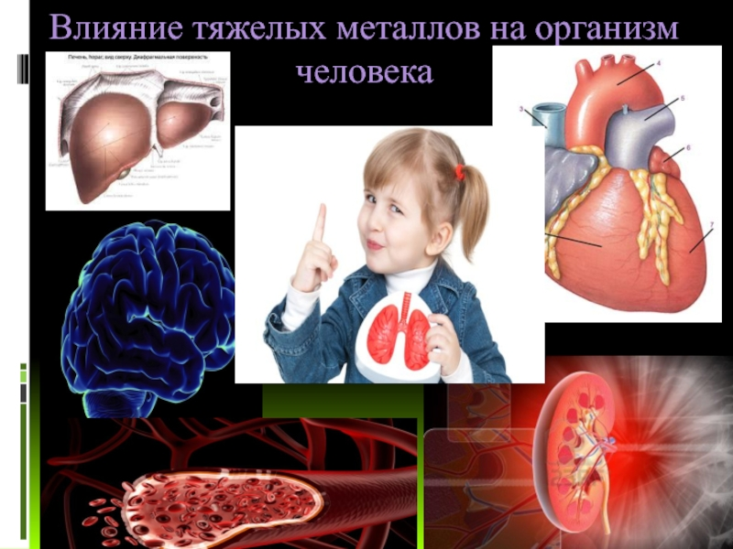
На всю оставшуюся жизнь очаг интоксикации!
Никель – астма, нарушение
дыхательной системы, рак носа и легких
Ртуть – нарушение нервной
системы, почечная недостаточность
Свинец – кровь, печень, почки
Кадмий – злокачественные образования,
поражения легких, почек

Slide 19
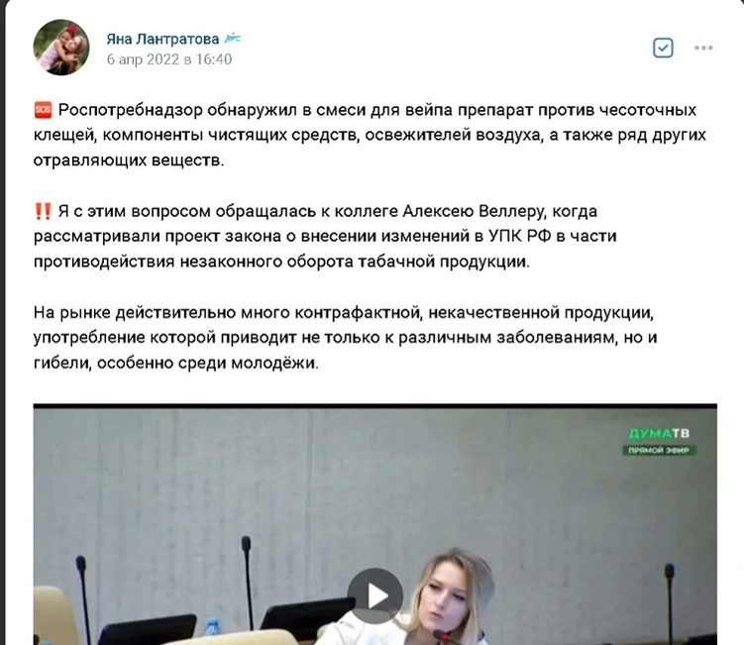
Что с составом?
Также в никотинсодержащей продукции были выявлены химические вещества, информация о наличии которых отсутствовала на этикетке, включая метаболиты растений, парфюмерные компоненты, препараты против чесоточных клещей, компоненты чистящих средств и освежителей воздуха и т.д., которые попадают в организм путем вдыхания образующегося в результате генерации пара, что является угрозой причинения вреда здоровью населения.
https://rospotrebnadzor.ru/about/info/news/news_details.php?ELEMENT_ID=21183

Slide 20


Манипуляция№3
Все негативные проявления дает табак при тлении, никотин полезное вещество с плохой репутацией

Slide 21
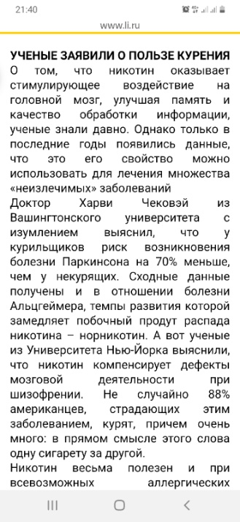
Манипуляция№3
Никотин: полезное лекарство с плохой репутацией. Фейк!!!
В минимальных дозах никотин не оказывает вредного воздействий на организм, а напротив, стимулирует его на более полноценную работу. В умеренных дозах он с успехом применяется для лечения некоторых заболеваний. Большие дозировки никотина вредны, но даже в таких дозах он оказывает значительно меньше вредоносного влияния на организм, чем табакокурение.
Но вот никотин в определенных дозах оказывается исключительно полезен (или незаменим) для целей повышения производительности интеллектуальной деятельности, коррекции психофизиологического состояния, при депрессиях, физических нагрузках, для предупреждения развития шизофрении, болезни Паркинсона, Альцгеймера и т.п. Заядлые курильщики (находящиеся на стадии никотиновой зависимости) могли бы перейти хотя бы частично на бездымные способы употребления табака как, например, распространенные на юге жевательные шарики табачной смеси насвай или шведский жевательный табак снюс или нюхательный табак. Проведенные в Швеции исследования воздействия снюса на здоровье не просто показывают отсутствие вреда, а напротив вывод сделан скорее о положительном эффекте.

Slide 22
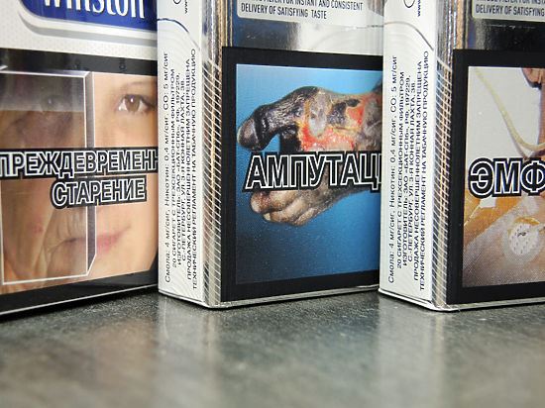
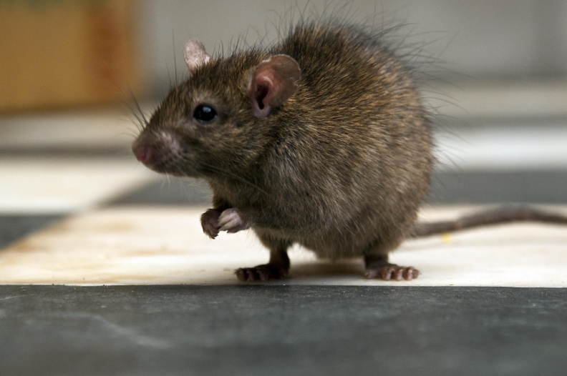
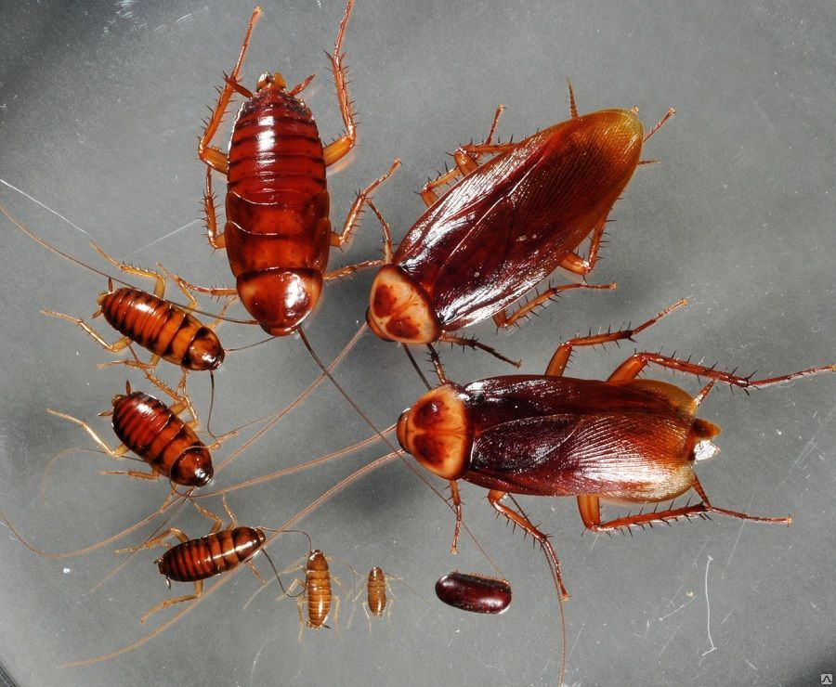

Применение никотина

Slide 23
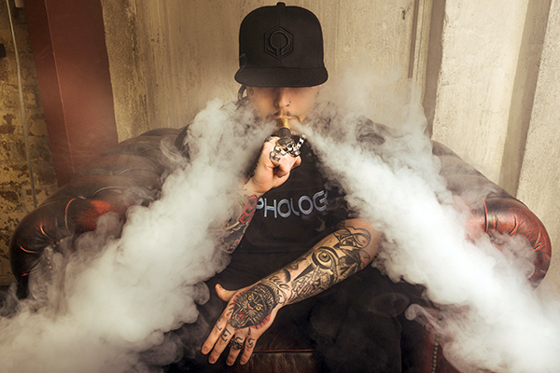
Манипуляция№4
Электронные системы доставки никотина безопасны

Slide 24
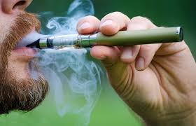
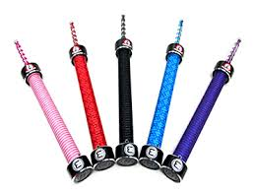
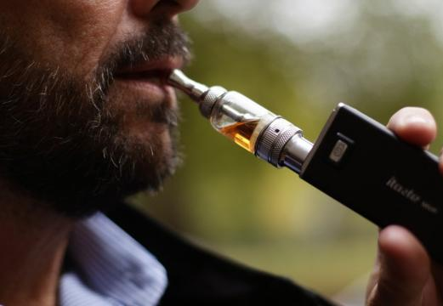




Вейпы, минифиты, электронные кальяны, системы нагревания табака (glo, juul, iqos)

Slide 25




СНТ или ИНТ (нагревание табака)
Система Glo и IQOS

Slide 26






ЭСДН, АСДН, ЭСДПН бокс моды, мех моды, POD системы, одноразовые системы

Slide 27

ЭСДН, АСДН, ЭСДПН

Slide 28

Жидкости с никотином и без никотина

Slide 29


Манипуляция №6
Жидкости без содержания никотина безопасны! Фейк
Внимание на агрегатное состояние вещества!
При нагревании до 187 и 290 градусов
образуется формальдегид.
«Формальдегид – это бесцветный газ с
острым запахом. Он очень токсичен, оказывает
отрицательное влияние на органы дыхания,
вызывая парез дыхательных путей (остановку
дыхания), на кожный покров (ярко
выраженные дерматиты, экземы, язвы),
нервную систему (энцефалопатии), является
канцерогенным препаратом».
Спирали из никеля, хрома, запайка из свинца

Slide 30
Термическое разложение
Карбонильные соединения
Глиоксаль
мутагенные свойства
Ацетальдегид
потенциальный канцероген
Акролеин
сильный раздражитель дыхательных путей

Slide 31
Ароматические добавки
- усиливают приобщение к ЭСДН
-чаще употребляются детьми
нежели взрослыми, среди ранее
некурящих
-обладают канцерогенными
свойствами
-играют важную роль в
формировании психической
составляющей зависимости
«ритуалы курения»
-подростки которые до этого не
курили, но экспериментировали с
ЭСДН, будут экспериментировать с
курением в 2 раза чаще

Slide 32


Задача сформировать рефлекс курильщика и сделать комфортной и приятной первую затяжку
Глицерин
Пропиленглиголь

Slide 33


Поражаются структуры легочной системы, где происходит газообмен

Slide 34

EVALI – болезнь вейперов
«EVALI» расшифровывается как e-cigarette or vaping product use associated lung injury — повреждение легких, связанное с употреблением электронных сигарет или вейпа. Такое название болезни дал Центр по контролю и профилактике заболеваний США в 2019 году, после того как в стране был зафиксирован резкий всплеск заболеваний легких у вейперов.
Липоидная пневмония – это воспалительная инфильтрация легких, развивающаяся вследствие вдыхания или эндогенного накопления липидосодержащих субстратов.

Slide 35



Проблема глицериновых окон

Slide 36

Новая редакция ФЗ№15

Slide 37





Как????

Slide 38


Результаты проекта «Включай голову». Методические материалы. Источники информации.

Slide 39




Социально ответственный бизнес, экспертное сообщество
Череповец, Вологодская область

Slide 40
Спасибо за внимание!!!
Контакты: Автономная некоммерческая организация «Центр информационной безопасности в сети Интернет «Защита»»
Вологодская область, г. Череповец, ул. Олимпийская, д.77, оф.120
E-MAIL afanas1358@mail.ru
Группа ВК: Профилактика зависимых форм поведения (vk.com/nxz_35)
Сайт организации NXZ35.ru

